Slide 1
Java
Chapitre 6
Les Outils
Notes:
© HANDSHAKE – Philippe MASINA
VII-<number>

Slide 2
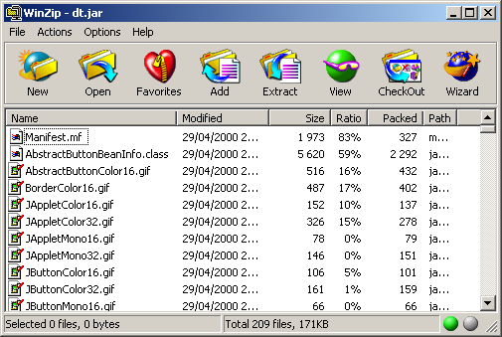
JAR - Présentation
Notes:
© HANDSHAKE – Philippe MASINA
VII-<number>
jar est un outil qui compresse des fichiers dans un seul gros fichier. Le principe est similaire aux fichiers ZIP. Son intérêt est de pouvoir limiter le temps de téléchargement pour les applets java. En effet, les fichiers .class qui composent une applet sont téléchargés indépendamment ce qui allonge le temps de chargement. On regroupe dans un fichier .jar tous les fichiers .class nécessaires au fonctionnement de l'applet.
Une autre utilisation consiste à placer les fichiers .class qui constituent un package dans un seul fichier. La distribution se trouve donc facilitée puisqu’un seul fichier est nécessaire pour utiliser le package.

Slide 3
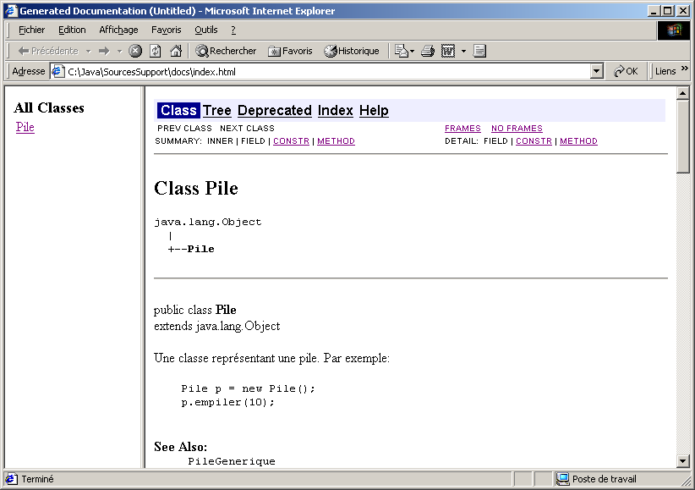
Javadoc - Présentation
Notes:
© HANDSHAKE – Philippe MASINA
VII-<number>
Javadoc est un outil livré avec le JDK qui extrait à partir des fichiers sources .java les informations de documentation des interfaces (API). Javadoc s’appuie sur les commentaires /** */ qui sont insérés dans le code source pour générer les documentations au format HTML. Javadoc est capable de produire les informations sur les classes, méthodes, constructeurs et champs.

Slide 4
Javadoc - Insertion des commentaires
/**
Classe qui modélise un espace 2D.
@version 1.0
@author Philippe MASINA
*/
public class Espace {
/**
Largeur en pixel.
*/
public int sizex;
/**
Hauteur en pixel.
*/
...
/**
Création d'un espace.
@param gg Objet graphique dans
lequel l'espace sera dessiné.
@param sx Largeur en pixel de l'espace.
@param sy Hauteur en pixel de l'espace.
*/
public Espace ( Graphics gg, int sx, int sy ) {
...
}
Notes:
© HANDSHAKE – Philippe MASINA
VII-<number>
Dans les fichiers sources, les informations sont extraites des packages, des classes publiques, des interfaces publiques, des méthodes publiques ou protégées et des variables ou constantes publiques ou protégées.
Les commentaires doivent être placés juste au dessus de l'élément qu'il doivent décrire. Ils contiennent du texte libre suivi de balises qui commencent par @. La première phrase du texte libre est considéré comme le résumé. Il est possible d'utiliser directement des balises HTML dans le texte libre pour utiliser une mise en forme particulière.
Les principales balises pouvant toujours être utilisées sont:
@since texte: Signale que l'objet existe depuis une version particulière.
@depracated texte: Signale que l'utilisation est déconseillée. Une alternative est généralement proposée.
Principales balises spécifiques aux classes et interfaces:
@version texte: Signale la version.
@author texte: Signale le nom de l'auteur.
Balises spécifiques aux méthodes:
@param texte: décrit un paramètre d'une méthode.
@return texte: décrit la valeur de retour d'une méthode.
@throws texte: décrit une exception que peut éventuellement déclencher la méthode.

